Slide 1
Forensic Study - 1
What is the forensic?
2016.09.20
KUICS
2014210009 주어진

Slide 2
목차
포렌식?
사례
무엇을 배울 것인가?
부록) GitHub

Slide 3
포렌식?
3 / 14
컴퓨터 포렌식( 영어: computer forensics, computer forensic science) 또는 컴퓨터 법의학( - 法醫學)은 전자적 증거물 등을 사법기관에 제출하기 위해 데이터를 수집, 분석, 보고서를 작성하는 일련의 작업을 말한다.
과거에 얻을 수 없었던 증거나 단서들을 제공해 준다는 점에서 획기적인 방법이다. 컴퓨터 포렌식은 사이버 해킹 공격, 사이버 범죄시 범죄자들은 컴퓨터, 이메일, IT 기기, 스마트폰 등의 운영체제, 애플리케이션, 메모리 등에 다양한 전자적 증거를 남기게 되면서, 사이버 범죄자 추적 및 조사에 핵심적인 요소가 되고 있다.
출처 : https://ko.wikipedia.org/wiki/%EC%BB%B4%ED%93%A8%ED%84%B0_%ED%8F%AC%EB%A0%8C%EC%8B%9D

Slide 4
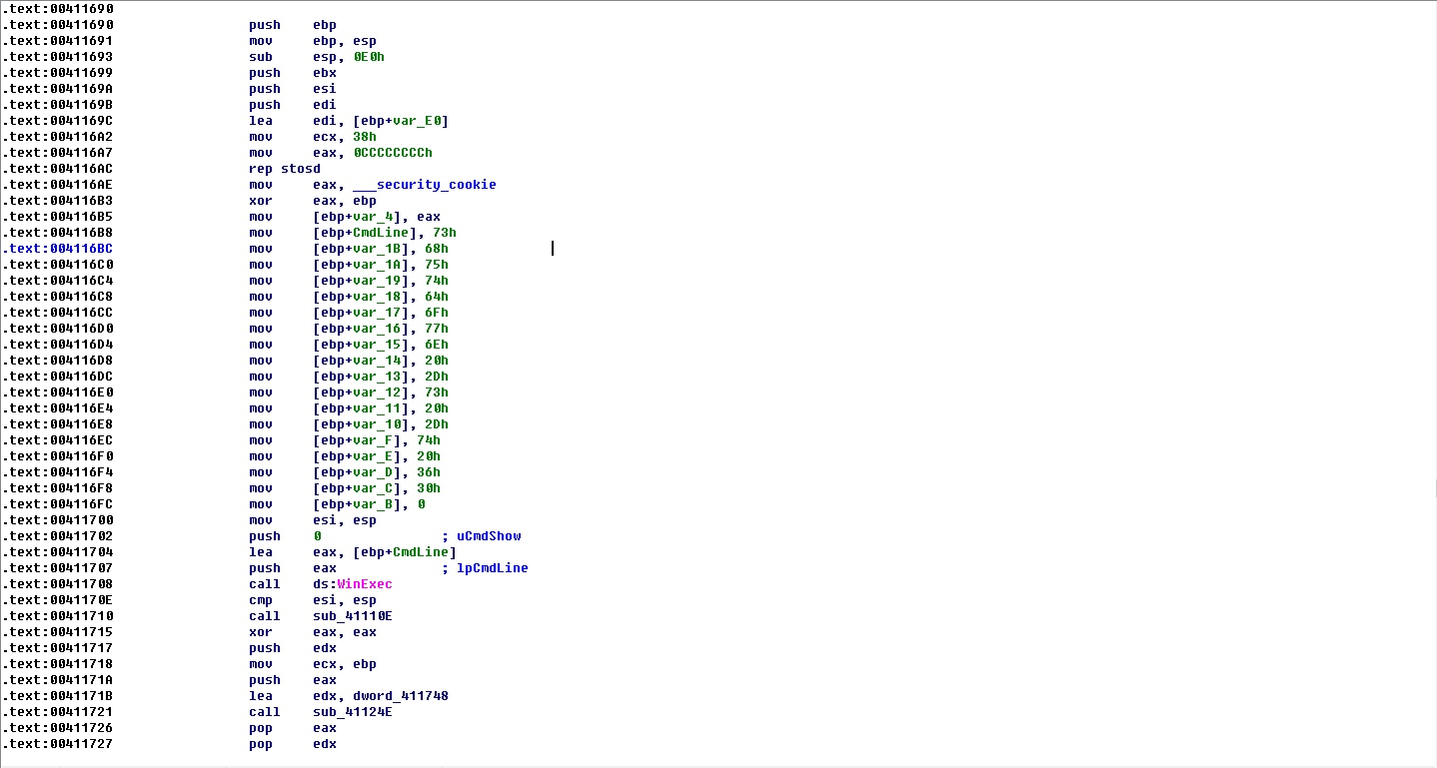
포렌식?
4 / 14

Slide 5
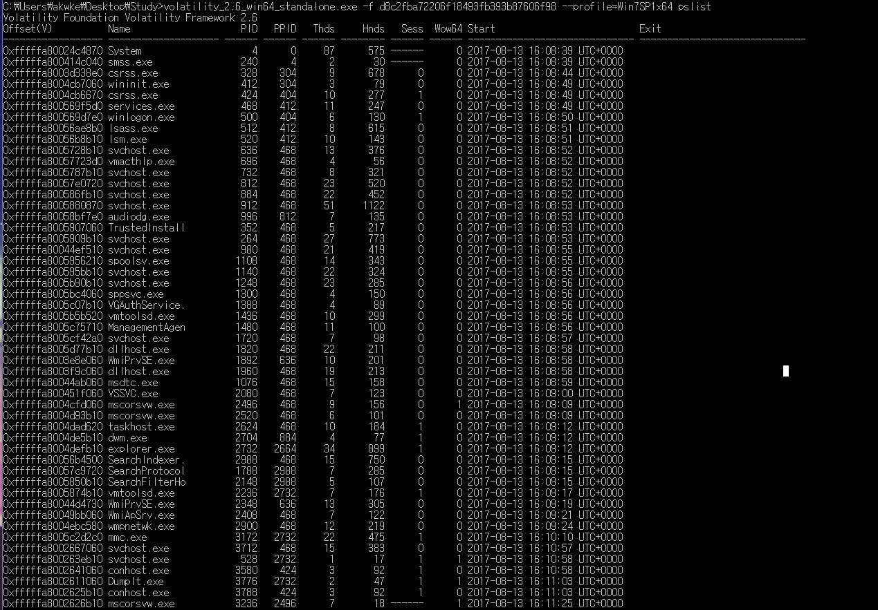
포렌식?
5 / 14

Slide 6
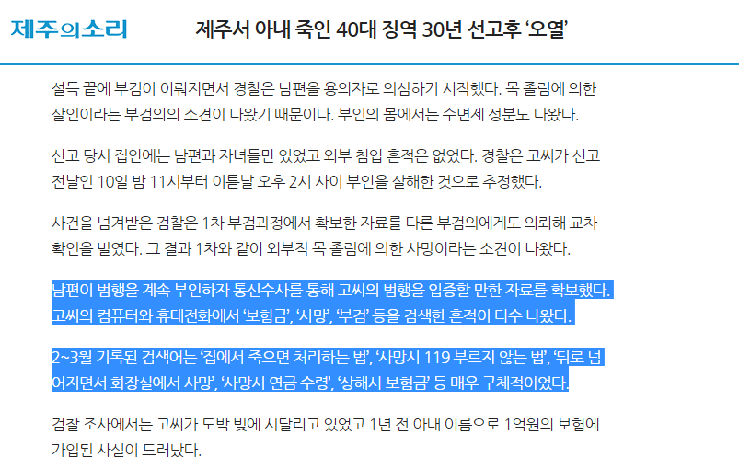
포렌식 - 사례
6 / 14
http://www.jejusori.net/?mod=news&act=articleView&idxno=168929

Slide 7
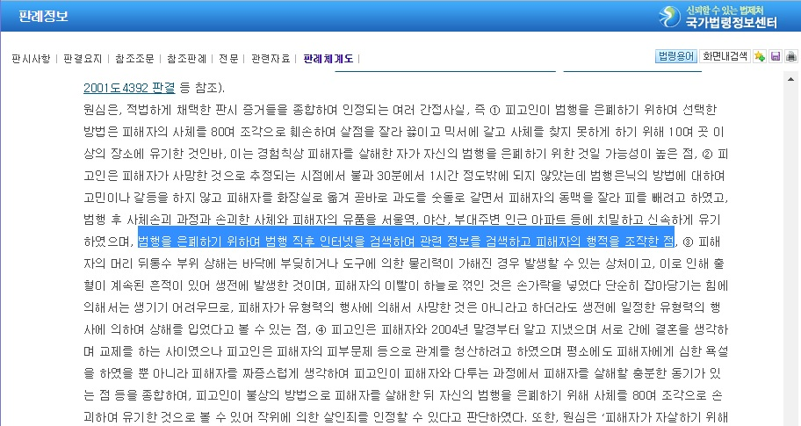
포렌식 - 사례
7 / 14
http://www.law.go.kr/precInfoP.do?precSeq=69360

Slide 8
무엇을 배울 것인가?
8 / 14
1. Windows Dump Analysis
2. Windows Registry Analysis
3. etc.

Slide 9
무엇을 배울 것인가?
9 / 14
1. Windows Dump Analysis
- Windows의 메모리 구조, DLL이란 무엇인가등의 지식이 필요.
2. Windows Registry Analysis
- Windows Registry의 구조에 대한 지식이 필요.
3. etc.
- image나 PDF등등...

Slide 10
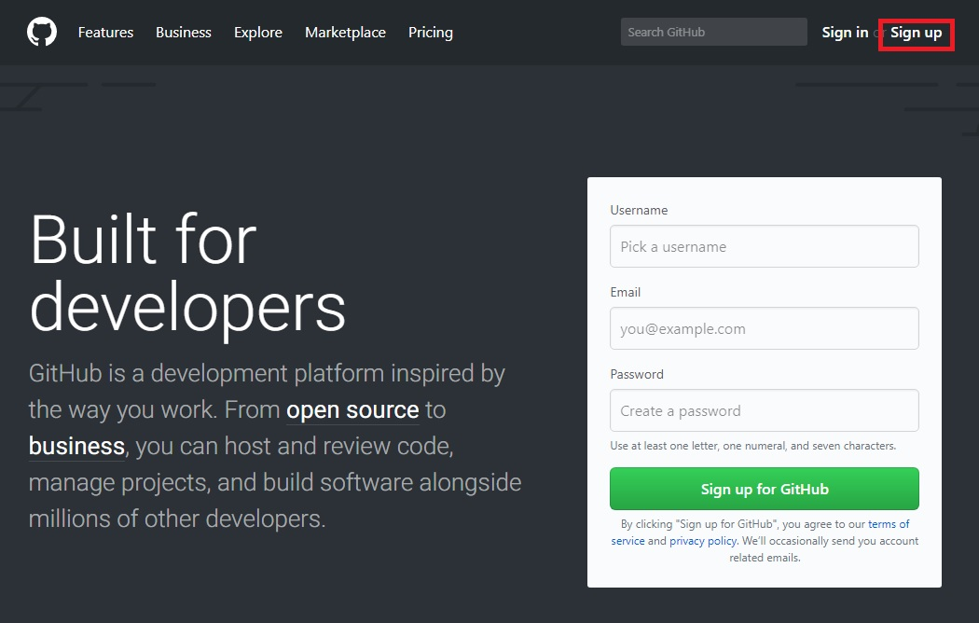
GitHub
10 / 14
https://github.com/

Slide 11
GitHub
11 / 14
참고 : https://nolboo.kim/blog/2013/10/06/github-for-beginner/

Slide 12

GitHub
11 / 14
https://desktop.github.com/

Slide 13
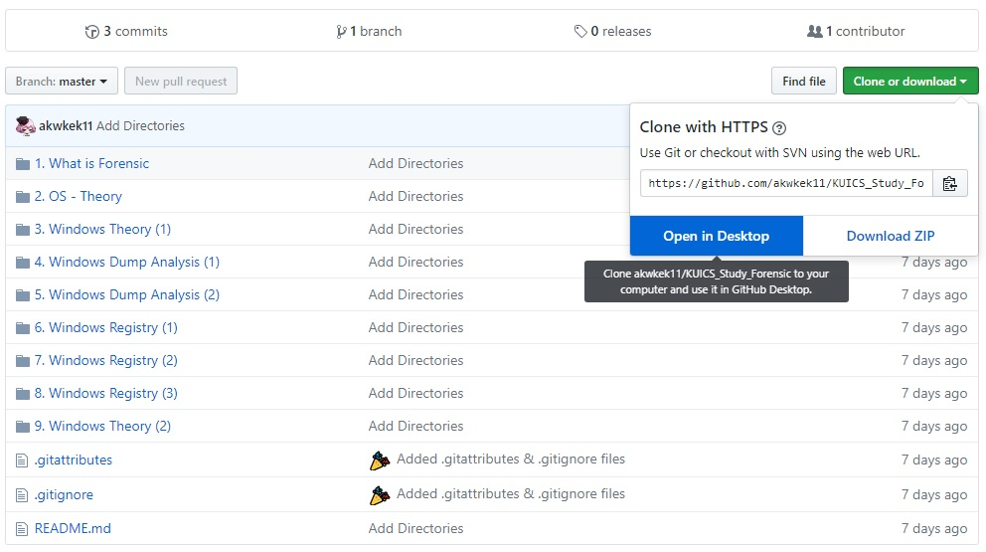
GitHub
12 / 14
https://github.com/akwkek11/KUICS_Study_Forensic

Slide 14
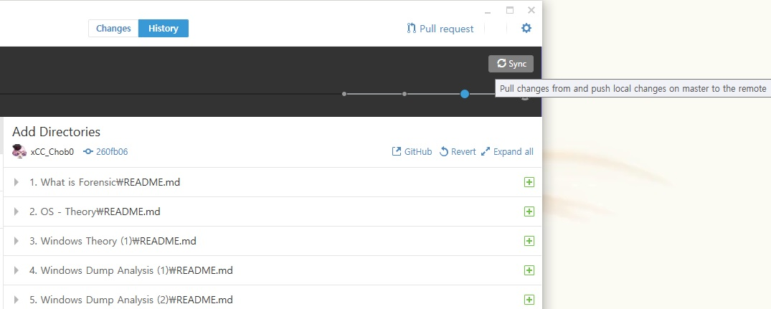
GitHub
13 / 14
https://github.com/akwkek11/KUICS_Study_Forensic

Slide 15
감사합니다
10/8까지는 스터디가 없습니다.
- 9/25~30 : 스터디장의 일본여행
- 10/1~9 : 연휴
과제 : GitHub 설치 후 Clone까지!

